Slide 1
KB AI CHALLENGE · 기술설명서
실버 금융가드 AI
PREVENT
RESPOND
PROTECT
가입 전 위험은 미리 찾고,
금융사고는 골든타임 안에 대응합니다.
2026.08.01
Notes:
[Sources]
- 프로젝트 저장소: https://github.com/kkssyy1215/Silver_Finance_Guard_AI

Slide 2
문제 정의와 필요성
금융 피해는 이해하지 못한 순간부터 시작됩니다
01
02
03
가입 전
상담 중
사고 직후
긴 약관과 어려운 용어 때문에
불리한 조건을 놓칩니다.
설명 누락과 과장 표현을
그 자리에서 판단하기 어렵습니다.
당황한 상태에서 신고 순서와
필요 서류를 찾느라 시간을 잃습니다.
고령층에게 필요한 것은 더 많은 정보가 아니라, 지금 이해하고 바로 행동할 수 있는 안내입니다.
02
Notes:
[Sources]
- 금융소비자보호법 6대 판매원칙, 금융위원회
- 금융상품 가입 전 소비자 주의사항, 금융위원회

Slide 3
아이디어의 창의성 및 효과
예방과 대응을 한 흐름으로 연결했습니다
가입 전 예방
사고 후 대응
약관·문자·상담 내용을 읽고
위험 표현, 이유, 확인 질문을
한 화면에서 보여줍니다.
착오송금·보이스피싱 상황을 분류하고
전화, 행동 순서, 증빙, 민원 초안을
골든타임 기준으로 안내합니다.
보호자 공유
차별점: 피해 이후의 민원 도우미에 머물지 않고, 가입 전 경고부터 사고 후 권리구제까지 이어집니다.
03
Notes:
[Sources]
- 프로젝트 기능 명세 및 구현 코드: https://github.com/kkssyy1215/Silver_Finance_Guard_AI

Slide 4
사용 흐름
어르신은 세 단계만 따라가면 됩니다
1. 넣기
2. 이해하기
3. 행동하기
사진·PDF·문자·음성
쉬운 말·위험 이유·질문
전화·서류·민원·공유
분석 결과를 그대로 믿게 하지 않고, 사용자가 원문을 고치고 공식 근거를 확인한 뒤 행동하도록 설계했습니다.
04
Notes:
[Sources]
- 프로토타입 사용자 흐름: https://silver-finance-guard-ai.onrender.com

Slide 5
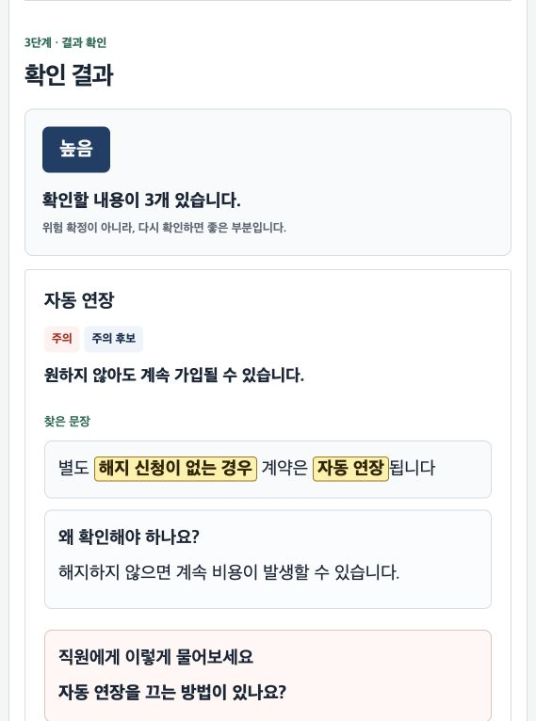
핵심 기능 1 · 가입 전 확인
위험 문장과 ‘왜’와 ‘질문’을 함께 보여줍니다
•
감지된 단어를 원문에서 색으로 표시
•
위험 확정 대신 ‘주의 후보·확인 필요’로 표현
•
쉬운 설명과 직원에게 물어볼 질문 제공
•
출처명·발표일·원문 링크·적용 이유 표시
05
Notes:
[Sources]
- 실버 금융가드 AI 프로토타입 화면: https://silver-finance-guard-ai.onrender.com
- 공정거래위원회 은행 표준약관 3종(2024-09-27)

Slide 6
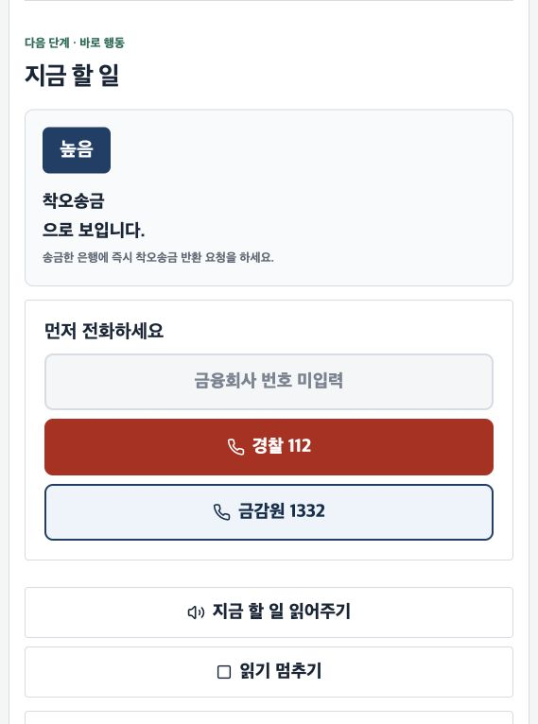
핵심 기능 2 · 금융사고 대응
사고 직후에는 행동 순서를 먼저 줍니다
•
착오송금·보이스피싱·현금 전달 상황 분류
•
은행·112·1332로 바로 전화
•
즉시·10분 안·오늘·추후 행동을 구분
•
증빙 체크리스트와 민원서 초안 생성
•
개인정보를 가린 뒤 보호자에게 공유
06
Notes:
[Sources]
- 예금보험공사 착오송금 반환지원제도 FAQ(2024-07-29)
- 경찰청·금융위원회 보이스피싱 대응 안내
- 실버 금융가드 AI 프로토타입: https://silver-finance-guard-ai.onrender.com

Slide 7
정보수집과 데이터 분석
판단 근거는 사용 허가된 공식 자료로 구성했습니다
21개
229건
566건
11,968건
공식 원천 파일
금융용어
소비자 상담 사례
보이스피싱 뉴스 메타데이터
주요 출처
분석 방식
•
금융위원회·금융감독원
•
출처·발표일·원문 링크 보존
•
예금보험공사·서민금융진흥원
•
규칙·표준약관·FAQ를 역할별 분리
•
공정거래위원회·소비자24
•
검색 결과를 정확히 일치·관련 용어로 구분
•
경찰청·한국언론진흥재단
•
정상 문장까지 포함해 오탐을 함께 측정
07
Notes:
[Sources]
- 공공데이터포털 이용허락범위 제한 없음 데이터
- 금융위원회 금융용어사전
- 소비자24 상담 사례
- 한국언론진흥재단 뉴스 빅데이터 메타데이터

Slide 8
시스템 아키텍처
규칙 기반 판단과 공식 근거 검색을 결합했습니다
입력
전처리
판단
근거
출력
텍스트
사진·PDF
음성
OCR
문장 분리
개인정보 가림
위험 규칙
사고 분류
긴급도
표준약관
공식 FAQ
사례 검색
쉬운 설명
행동 계획
문서·공유
Next.js + TypeScript | FastAPI + Python | Tesseract OCR | Web Speech API / Whisper | Docker
프론트와 API를 단일 주소로 배포해 연결 오류를 줄였습니다.
08
Notes:
[Sources]
- 구현 코드와 Docker 배포 설정: https://github.com/kkssyy1215/Silver_Finance_Guard_AI
- 배포 서비스: https://silver-finance-guard-ai.onrender.com

Slide 9
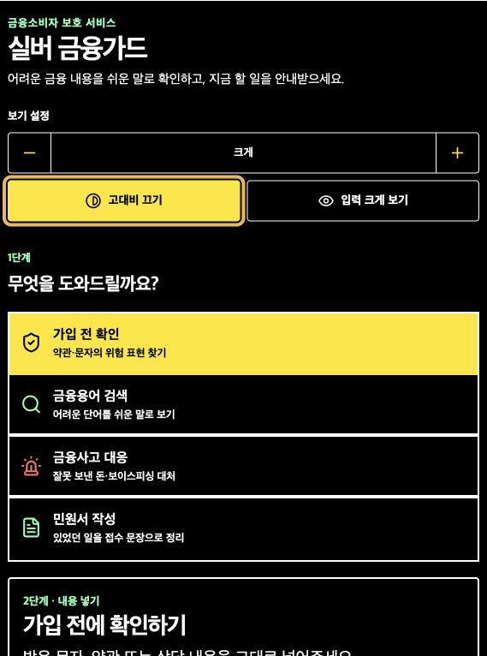
고령층 UX와 안전장치
고령층 접근성과 개인정보 보호를 기본값으로 두었습니다
•
보통·크게·아주 크게 3단계 글자 조절
•
검정·흰색·노란색 중심의 확실한 고대비
•
한 번에 한 과업, 큰 버튼, 짧은 단계
•
계좌번호·주민번호·비밀번호 자동 경고 및 마스킹
•
OCR·음성 인식 결과를 사용자가 직접 수정
•
읽어주기와 개인정보 없는 보호자 공유
09
Notes:
[Sources]
- 실버 금융가드 AI 고대비 프로토타입: https://silver-finance-guard-ai.onrender.com
- 웹 접근성 원칙을 참고한 프로젝트 자체 UX 설계

Slide 10
기술적 완성도와 검증
정상 문장을 함께 넣어 오탐까지 확인했습니다
위험 문장만 맞히는 데 그치지 않고, 위험하지 않은 문장을 잘못 경고하지 않는지도 같은 평가표에서 측정했습니다.
40
100%
0%
내부 평가 문장
위험 문장 탐지율
정상 문장 오탐률
자동 테스트 21개 통과 · TypeScript 검사 통과 · 정식 빌드 통과 · 높은 등급 취약점 0개
10
Notes:
[Sources]
- 프로젝트 내부 평가표: backend/app/data/evaluation/risk_detection_report.json
- 프로젝트 자동 테스트 및 npm audit 실행 결과(2026-08-01)

Slide 11
개발 계획의 구체성과 실현 가능성
설계부터 배포까지 일반 개발 절차로 완성했습니다
01
02
03
04
05
문제·UX 설계
공식 데이터
핵심 엔진
고령층 UX
검증·배포
시나리오·명세
API·ERD
수집·정제
출처 레지스트리
위험 탐지
사고 대응
접근성·보호자
개인정보
테스트·Docker
공개 URL
제출용 프로토타입 배포 완료 · https://silver-finance-guard-ai.onrender.com
11
Notes:
[Sources]
- GitHub 저장소: https://github.com/kkssyy1215/Silver_Finance_Guard_AI
- Render 공개 배포: https://silver-finance-guard-ai.onrender.com

Slide 12
실버 금융가드 AI
이해를 행동으로 바꾸는
금융소비자 보호 에이전트
약관 위험 탐지 · 골든타임 대응 · 쉬운 금융용어 · 민원서 작성 · 보호자 공유
https://silver-finance-guard-ai.onrender.com
GitHub · kkssyy1215/Silver_Finance_Guard_AI
Notes:
[Sources]
- 제출용 프로토타입: https://silver-finance-guard-ai.onrender.com
- 소스 코드: https://github.com/kkssyy1215/Silver_Finance_Guard_AI

